Slide 1
코드로 배우는 스프링 부트 웹 프로젝트
Part 3
구멍가게 코딩단(cafe.naver.com/gugucoding) 제작
제작자: 우주마트 김주임

Slide 2
시작하기에 앞서
해당 자료와 관련 동영상은 모두 구멍가게 코딩단의 재산입니다.
모든 자료는 무단으로 사용하실 수 없으며 반드시 허가 이후에 사용이 가능합니다.
무단으로 사용시 발생하는 모든 법적인 책임은 본인과 사용처에 있음을 명시하는 바입니다.
오타 및 기타 수정이나 건의 사항에 대해서는 구멍가게 코딩단(https://cafe.naver.com/gugucoding)을 통해서 연락해 주시면 감사하겠습니다.
이 자료를 보시는 모든 분들의 행운과 건강이 함께 하시기를 기원합니다.

Slide 3
학습목표
데이터베이스의 관계(relation)에 대한 이해
JPA의 연관관계(association) 설정과 처리
연관관계가 있는 엔티티의 DTO처리
REST방식의 데이터 처리

Slide 4
6.1 JSON과 Ajax를 이용하는 댓글 처리
필요한 기능의 정리
화면에서 댓글 숫자를 클릭하면 댓글을 가져와서 출력
새로운 댓글을 모달 창을 통해서 등록
댓글 수정과 삭제 역시 특정 댓글 선택시 모달 창을 이용해서 처리
방식 | 호출 대상 | 파라미터 | 작업 | 반환되는 데이터
GET | /replies/board/{bno} (게시물 번호) | 게시물 번호 | 해당 게시물의 댓글들 조회 | JSON 배열
POST | /replies/ | JSON으로 구성된 댓글 데이터 | 댓글 추가 | 추가된 댓글의 번호
DELETE | /replies/{rno} | 댓글의 번호 | 댓글 삭제 | 삭제 결과 문자열
PUT | /replies/{rno} | 댓글의 번호 + 수정할 내용 | 댓글 수정 | 수정 결과 문자열

Slide 5
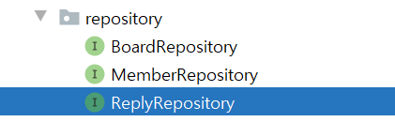
ReplyRepository 수정
특정 게시물 번호에 해당하는 댓글을 가져오는 기능
public interface ReplyRepository extends JpaRepository<Reply, Long> { @Modifying @Query("delete from Reply r where r.board.bno =:bno ") //Board 삭제시에 댓글들 삭제 void deleteByBno(Long bno); List<Reply> getRepliesByBoardOrderByRno(Board board); }
ReplyRepositoryTests클래스 일부
@Test public void testListByBoard() { List<Reply> replyList = replyRepository.getRepliesByBoardOrderByRno( Board.builder().bno(97L).build()); replyList.forEach(reply -> System.out.println(reply)); }

Slide 6
ReplyDTO와 서비스 계층 처리
Reply 엔티티 객체를 DTO로 처리하기 위한 클래스와 ReplyService/ReplyServiceImpl 클래스
게시물에 대한 참조 대신에 게시물 번호로
@Builder @AllArgsConstructor @NoArgsConstructor @Data public class ReplyDTO { private Long rno; private String text; private String replyer; private Long bno; //게시글 번호 private LocalDateTime regDate, modDate; }

Slide 7
ReplyService 의 기능
DTO와 엔티티 관련
dtoToEntity( ReplyDTO dto)
entityToDTO( Reply )
기능 관련
댓글을 등록하는 기능(register)
특정 게시물의 댓글 리스트를 가져오는 기능(getList)
댓글을 수정(modify)하고 삭제(remove)하는 기능
//ReplyDTO를 Reply객체로 변환 Board객체의 처리가 수반됨 default Reply dtoToEntity(ReplyDTO replyDTO){ Board board = Board.builder().bno(replyDTO.getBno()).build(); Reply reply = Reply.builder() .rno(replyDTO.getRno()) .text(replyDTO.getText()) .replyer(replyDTO.getReplyer()) .board(board) .build(); return reply; }
//Reply객체를 ReplyDTO로 변환 Board 객체가 필요하지 않으므로 게시물 번호만 default ReplyDTO entityToDTO(Reply reply){ ReplyDTO dto = ReplyDTO.builder() .rno(reply.getRno()) .text(reply.getText()) .replyer(reply.getReplyer()) .regDate(reply.getRegDate()) .modDate(reply.getModDate()) .build(); return dto; }
Long register(ReplyDTO replyDTO); //댓글의 등록 List<ReplyDTO> getList(Long bno); //특정 게시물의 댓글 목록 void modify(ReplyDTO replyDTO); //댓글 수정 void remove(Long rno); //댓글 삭제

Slide 8
@Service @RequiredArgsConstructor public class ReplyServiceImpl implements ReplyService { private final ReplyRepository replyRepository; @Override public Long register(ReplyDTO replyDTO) { Reply reply = dtoToEntity(replyDTO); replyRepository.save(reply); return reply.getRno(); } @Override public List<ReplyDTO> getList(Long bno) { List<Reply> result = replyRepository .getRepliesByBoardOrderByRno(Board.builder().bno(bno).build()); return result.stream().map(reply -> entityToDTO(reply)).collect(Collectors.toList()); } @Override public void modify(ReplyDTO replyDTO) { Reply reply = dtoToEntity(replyDTO); replyRepository.save(reply); } @Override public void remove(Long rno) { replyRepository.deleteById(rno); } }

Slide 9
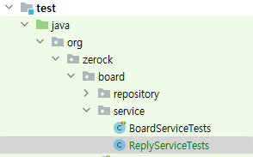
ReplyService 테스트
JSON데이터 처리 전에 엔티티들이 제대로 처리되는지를 반드시 확인하고 진행 하도록 테스트 작성
@SpringBootTest public class ReplyServiceTests { @Autowired private ReplyService service; @Test public void testGetList() { Long bno = 100L;//데이터베이스에 존재하는 번호 List<ReplyDTO> replyDTOList = service.getList(bno); replyDTOList.forEach(replyDTO -> System.out.println(replyDTO)); } }

Slide 10
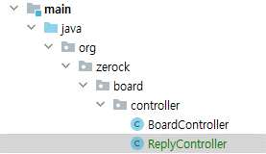
@RestController
REST방식을 처리할 때 조금 더 수월하게 하는 용도일 뿐
@ResponseBody 애노테이션 적용되는 형태
주로 JSON이나 XML방식으로 리턴
ResponseEntity<>타입을 권장
데이터뿐 아니라 상태코드를 같이 전송할 수 있다는 장점

Slide 11
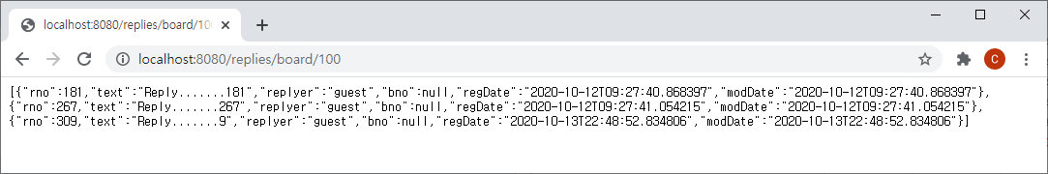
게시물의 댓글 목록 가져오기
@RestController @RequestMapping("/replies/") @Log4j2 @RequiredArgsConstructor public class ReplyController { private final ReplyService replyService; //자동주입을 위해 final @GetMapping(value = "/board/{bno}", produces = MediaType.APPLICATION_JSON_VALUE) public ResponseEntity<List<ReplyDTO>> getListByBoard(@PathVariable("bno") Long bno ){ log.info("bno: " + bno); return new ResponseEntity<>( replyService.getList(bno), HttpStatus.OK); } }

Slide 12
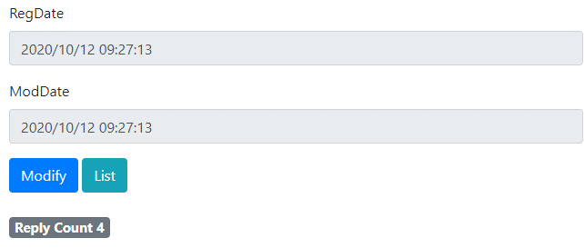
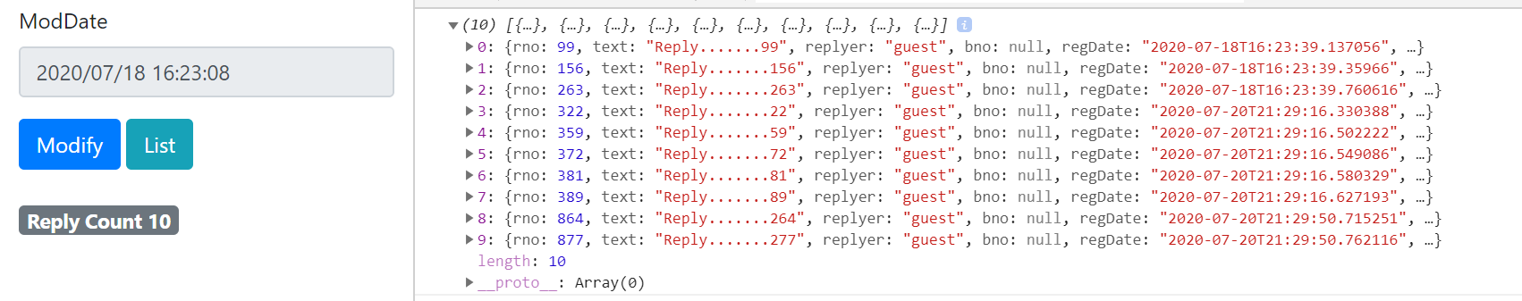
화면에서 처리
<a th:href="@{/board/list(page=${requestDTO.page} , type=${requestDTO.type}, keyword =${requestDTO.keyword})}"> <button type="button" class="btn btn-info">List</button> </a> <div > <div class="mt-4"> <h5 ><span class="badge badge-secondary replyCount"> Reply Count [[${dto.replyCount}]]</span> </h5> </div> <div class="list-group replyList"> </div> </div>
<script th:inline="javascript"> $(document).ready(function() { var bno = [[${dto.bno}]]; var listGroup = $(".replyList"); $(".replyCount").click(function(){ $.getJSON('/replies/board/'+bno, function(arr){ console.log(arr); })//end getJSON })//end click }); </script>

Slide 13
댓글 조회 기능의 분리
댓글이 추가되거나 삭제되면 화면의 갱신이 필요함
별도의 함수로 제작해서 사용하도록 분리
//댓글이 추가될 영역
var listGroup = $(".replyList");
//날짜 처리를 위한 함수
function formatTime(str){ var date = new Date(str); return date.getFullYear() + '/' + (date.getMonth() + 1) + '/' + date.getDate() + ' ' + date.getHours() + ':' + date.getMinutes(); }
//특정한 게시글의 댓글을 처리하는 함수 function loadJSONData() { $.getJSON('/replies/board/'+bno, function(arr){ console.log(arr); var str =""; $('.replyCount').html(" Reply Count " + arr.length); $.each(arr, function(idx, reply){ console.log(reply); str += ' <div class="card-body" data-rno="'+reply.rno+'"><b>'+reply.rno +'</b>'; str += ' <h5 class="card-title">'+reply.text+'</h5>'; str += ' <h6 class="card-subtitle mb-2 text-muted">'+reply.replyer+'</h6>'; str += ' <p class="card-text">'+ formatTime(reply.regDate) +'</p>'; str += ' </div>'; }) listGroup.html(str); }); }

Slide 14
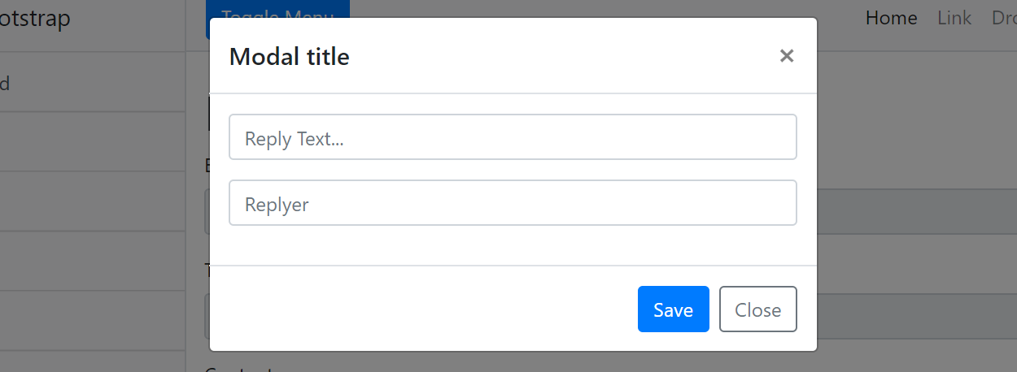
댓글 추가와 모달 창
댓글 추가 버튼을 클릭하면 모달 창을 보여주고 새로운 댓글을 추가할 수 있도록 구성
댓글의 수정과 삭제시에도 모달 창을 이용
//모달 창 var modal = $('.modal'); $(".addReply").click(function () { modal.modal('show'); //댓글 입력하는 부분 초기화 시키기 $('input[name="replyText"]').val(''); $('input[name="replyer"]').val(''); $(".modal-footer .btn").hide(); //모달 내의 모든 버튼을 안 보이도록 $(".replySave, .replyClose").show(); //필요한 버튼들만 보이도록 });

Slide 15
댓글 데이터 전송
read.html의 일부
$(".replySave").click(function() { var reply = { bno: bno, text: $('input[name="replyText"]').val(), replyer: $('input[name="replyer"]').val() } console.log(reply); $.ajax({ url: '/replies/', method: 'post', data: JSON.stringify(reply), contentType: 'application/json; charset=utf-8', dataType: 'json', success: function(data){ console.log(data); var newRno = parseInt(data); alert(newRno +"번 댓글이 등록되었습니다.") modal.modal('hide'); loadJSONData(); } }) });
ReplyController클래스 일부
@PostMapping("") public ResponseEntity<Long> register(@RequestBody ReplyDTO replyDTO){ log.info(replyDTO); Long rno = replyService.register(replyDTO); return new ResponseEntity<>(rno, HttpStatus.OK); }

Slide 16
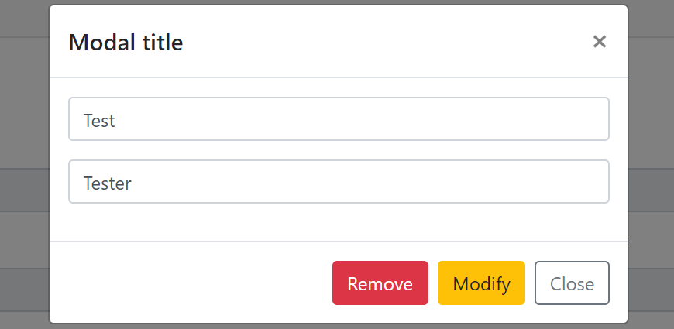
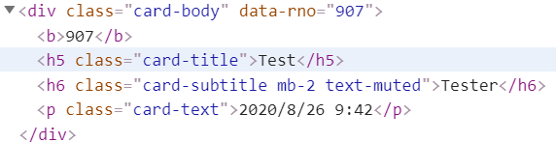
댓글의 삭제 처리
read.html의 일부
$('.replyList').on("click", ".card-body", function(){ var rno = $(this).data("rno"); $("input[name='replyText']").val( $(this).find('.card-title').html()); $("input[name='replyer']").val( $(this).find('.card-subtitle').html()); $("input[name='rno']").val(rno); $(".modal-footer .btn").hide(); $(".replyRemove, .replyModify, .replyClose").show(); modal.modal('show'); });
$(".replyRemove").on("click", function(){ var rno = $("input[name='rno']").val(); //모달 창에 보이는 댓글 번호 hidden처리되어 있음 $.ajax({ url: '/replies/' + rno, method: 'delete', success: function(result){ console.log("result: " + result); if(result ==='success'){ alert("댓글이 삭제되었습니다"); modal.modal('hide'); loadJSONData(); } } }) });
ReplyController일부
@DeleteMapping("/{rno}") public ResponseEntity<String> remove(@PathVariable("rno") Long rno) { log.info("RNO:" + rno ); replyService.remove(rno); return new ResponseEntity<>("success", HttpStatus.OK); }

Slide 17
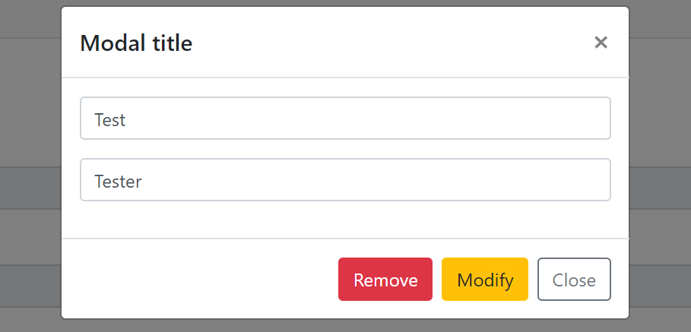
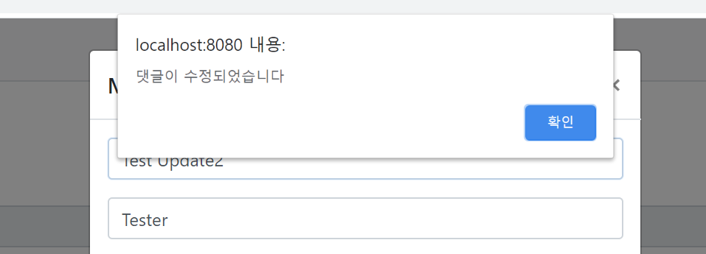
댓글의 수정 처리
read.html 일부
$(".replyModify").click(function() { var rno = $("input[name='rno']").val(); var reply = { rno: rno, bno: bno, text: $('input[name="replyText"]').val(), replyer: $('input[name="replyer"]').val() } console.log(reply); $.ajax({ url: '/replies/' + rno, method: 'put', data: JSON.stringify(reply), contentType: 'application/json; charset=utf-8', success: function(result){ console.log("RESULT: " + result); if(result ==='success'){ alert("댓글이 수정되었습니다"); modal.modal('hide'); loadJSONData(); } } }); });
ReplyController일부
@PutMapping("/{rno}") public ResponseEntity<String> modify(@RequestBody ReplyDTO replyDTO) { log.info(replyDTO); replyService.modify(replyDTO); return new ResponseEntity<>("success", HttpStatus.OK); }

